Slide 1
PAPA, WAT ZIJN JODEN?
Bram Tenhaeff 3 mei 2021
Benedictus Spinosa
1632 - 1677
Joods Amsterdams filosoof
verlaten buurten, waar de verhalen nog hingen
1

Slide 2
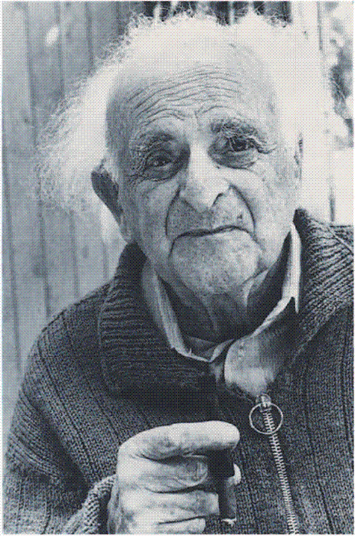
ABEL HERZBERG
Er is 6 miljoen keer een jood vermoord
2

Slide 3
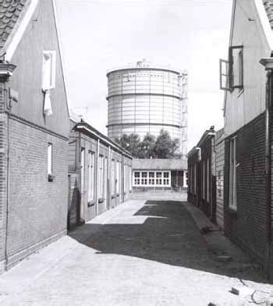
DE REMBRANDTSCHOOL VAN JUF TOF
gashouder
Rembrandtschool
Bram 10 jaar oud
Mensen met een kromme neus die iets met geld hebben
3

Slide 4
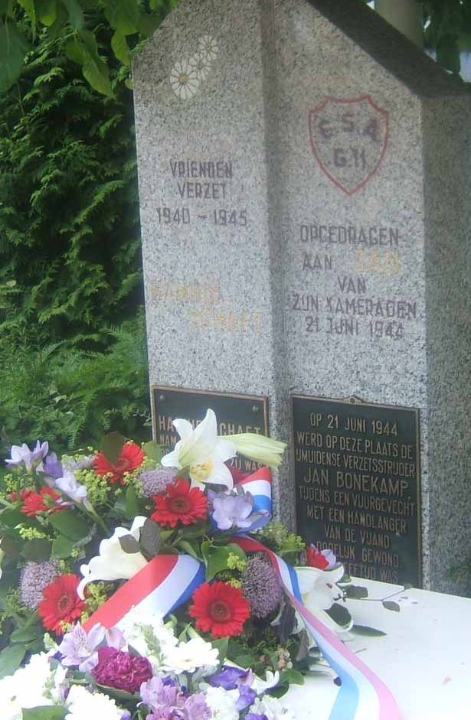
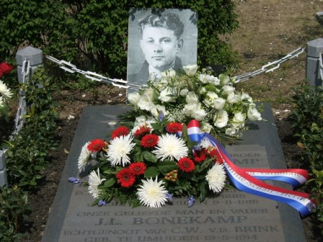
STOERE VERHALEN: JAN BONEKAMP
Aanslag op Ragut
4

Slide 5
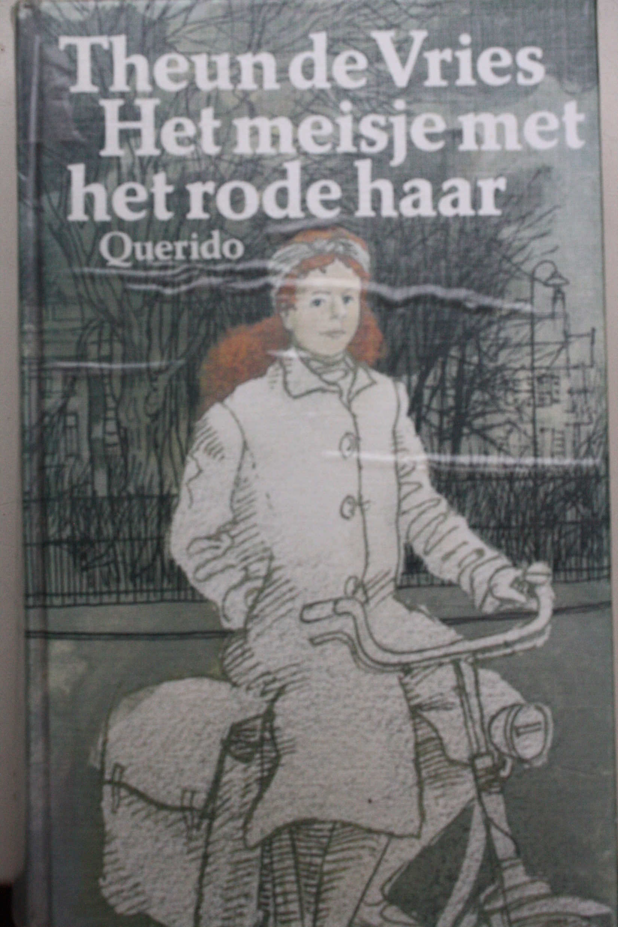
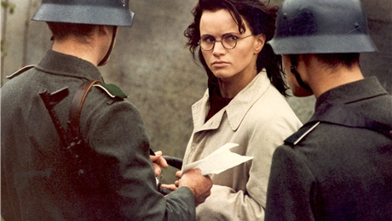
HET MEISJE MET HET RODE HAAR
5

Slide 6
AANTALLEN VERMOORDEN JODEN PER LAND
Verklarende mythen uit mijn jeugd:
de schuldige veel te brave Nederlanders
Denen en hun koning met hun Davidssterren
6

Slide 7
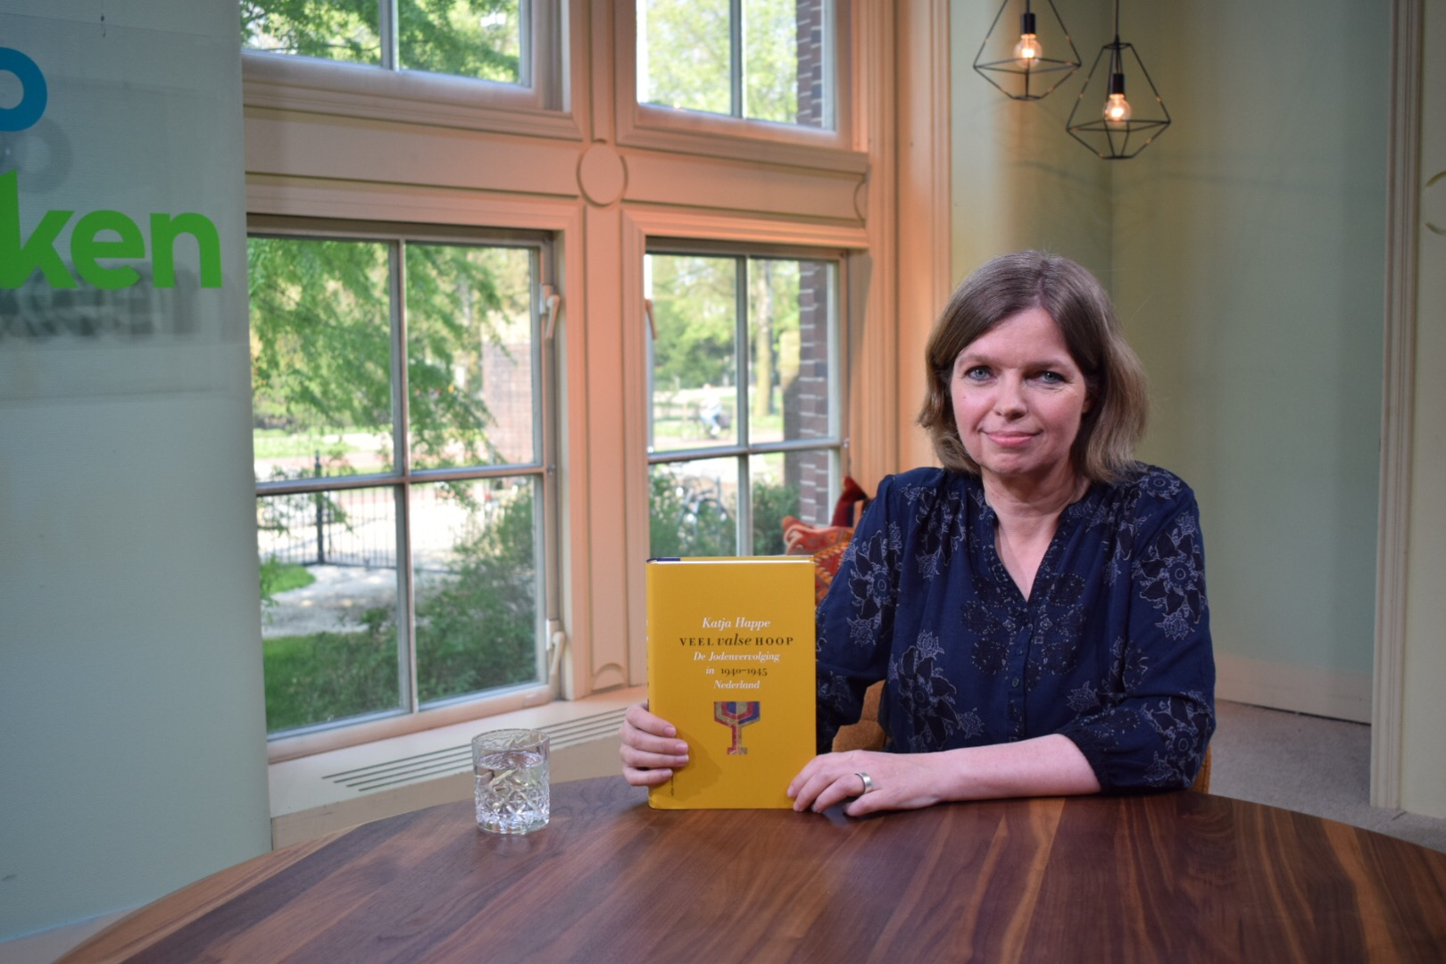
NEDERLAND VEEL GEVLUCHTE DUITSE JODEN
Duitsers hadden hoge doelstellingen voor jodenmoord: in Nederland extreem hoog
7

Slide 8
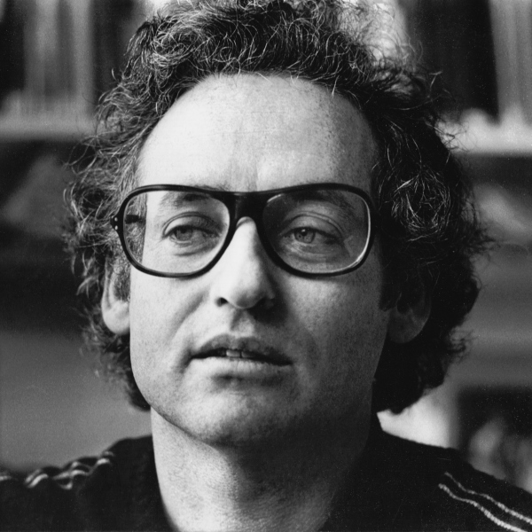
JONA OBERSKI
Mission Alsos: college Duitse atoombom
8

Slide 9
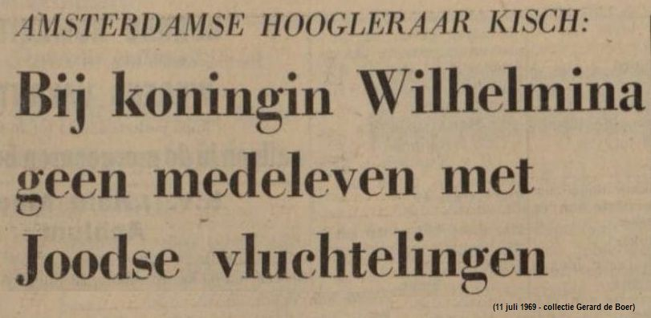
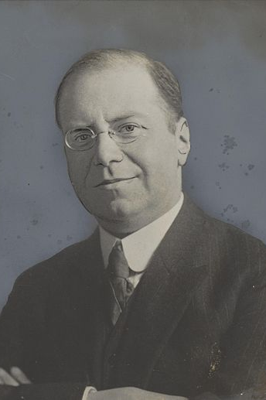
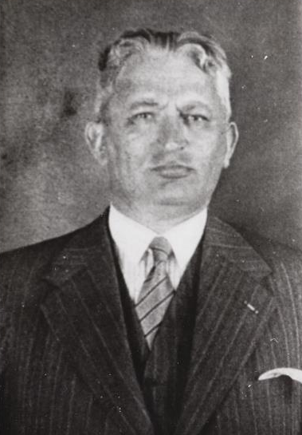
ILAN KISCH
David Cohen
1882 - 1967
Abraham Asscher
1880 - 1950
schaamte joodse raad
9

Slide 10
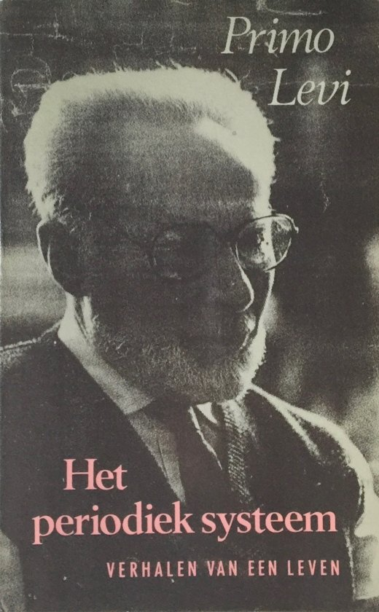
PRIMO LEVI
beste literatuur Jodenvervolging
10

Slide 11
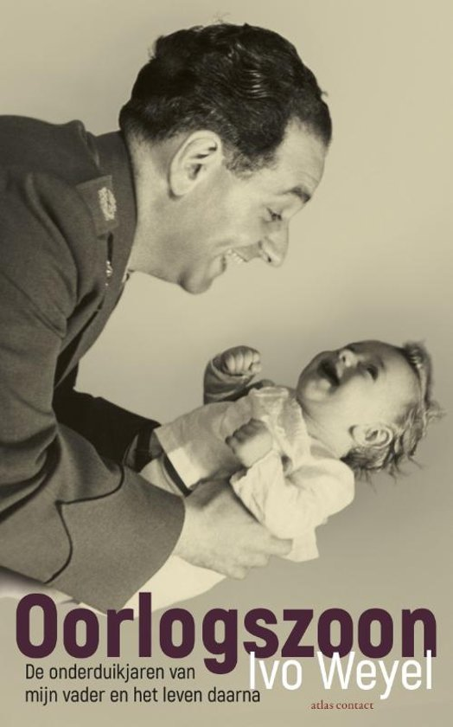
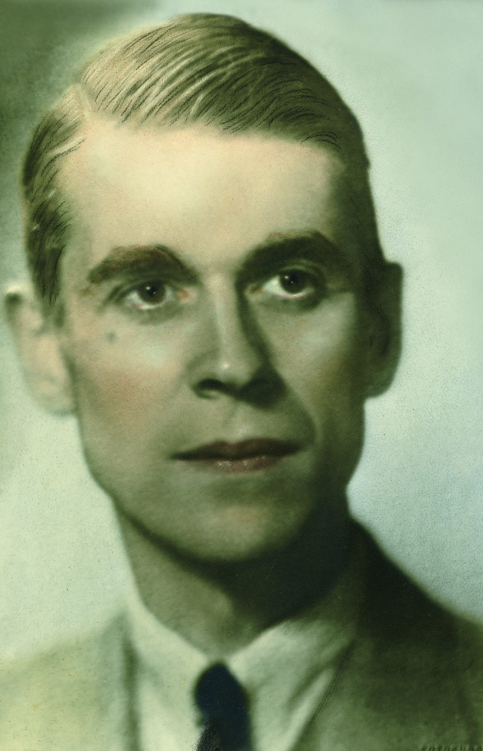
MODERNE VERHALEN: WEYEL EN VAN HALL
achtergrond verhalen
11

Slide 12
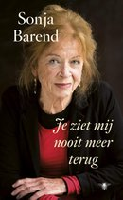
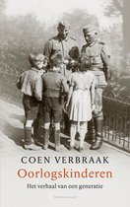
NEDERLANDSE GESPREKKEN
terugblikken tweede en derde generatie
12

Slide 13
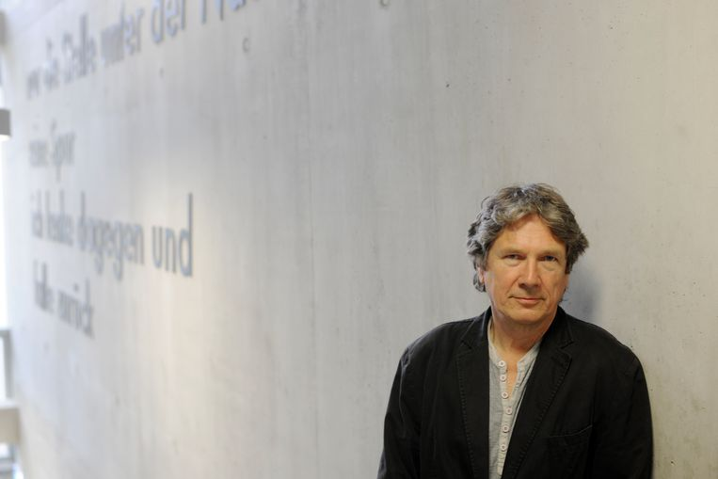
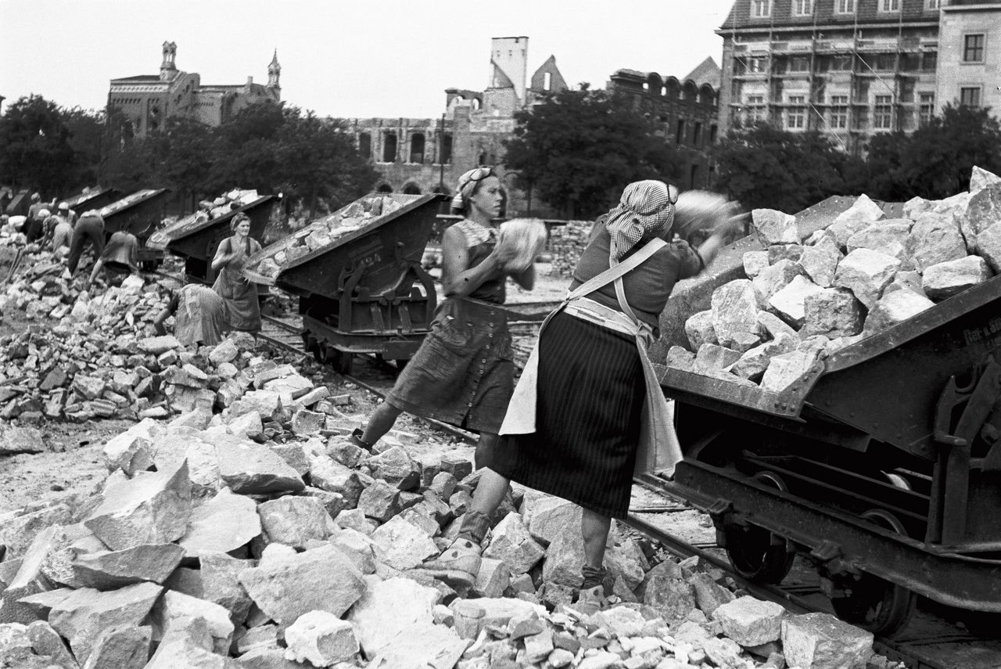
DUITSE ZELFANALYSE
Duitsland werd beschaafdste land van Europa
13

Slide 14
ROXANE VAN IPEREN
Wie ‘n huis koopt om in te wonen koopt ook geschiedenis, het Hooge Nest werd in 40-45 Nieuw Amsterdam genoemd omdat het boordevol joodse vluchtelingen zat.
van Iperen zag overal verstopte kamertjes en deed onderzoek
Haar onderzoek leverde ‘n mooi boek over de jodenvervolging op
In oorlog was ene Mussert de buurman, 600 m verderop
Via de zusjes Brilleslijper kwam ze in Polen terecht en ontmoet-te Anne & Margot Frank in het concentratiekamp.
Ruim 100.000 keer verkocht, de lezers willen graag ‘t huis zien en staan vaak voor haar deur.
Morgen 4 mei lezing, ipv Abdelkader Benali
14

Slide 15
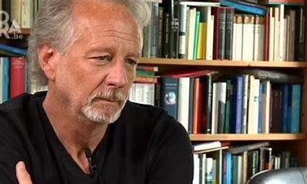
DE OPGANG STEFAN HERTMANS
Hertmans huis bleek in en voor de oorlog de plek waar fascisten elkaar zagen.
Een boek dat tot WOI terug ging: fascisme kwam uit een bizarre taalstrijd
Hij leerde me waarom mijn opa als velen in 1918 ter dood veroordeeld werd.
15

Slide 16
4 MEI 2020 ARNON GRUNBERG VRIJHEID
Grunberg vertelde het verhaal van zijn vader en moeder in de oorlog.
Het heet Nee, omdat een herdenking – als het goed is – ook zekere normen uit draagt die we allemaal wel eens schenden. Discriminerende gevoelens.
Dat gebeurt in onze tijd vooral tov Marokkanen en Turken.
NEDERLANDSE ZELFANALYSE
16

Slide 17
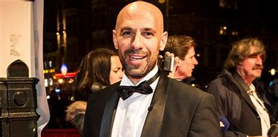
4 MEI 2021 ABDELKADER BENALI
Benali, Marokkaan, zou de volgende 4 mei lezing houden.
Helaas, incident over antisemitische teksten.
De stilte is fraai verhaal over die andere, Marokkaanse oorlog, waar zijn grootouders olv Duitse fascisten in ’36 in Spanje met Franco mee vochten.
VREEMDELINGENHAAT CENTRAAL STELLEN
17

Slide 18
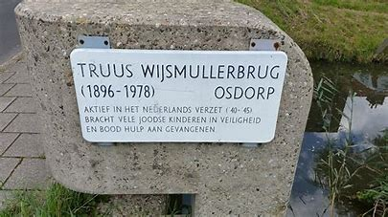
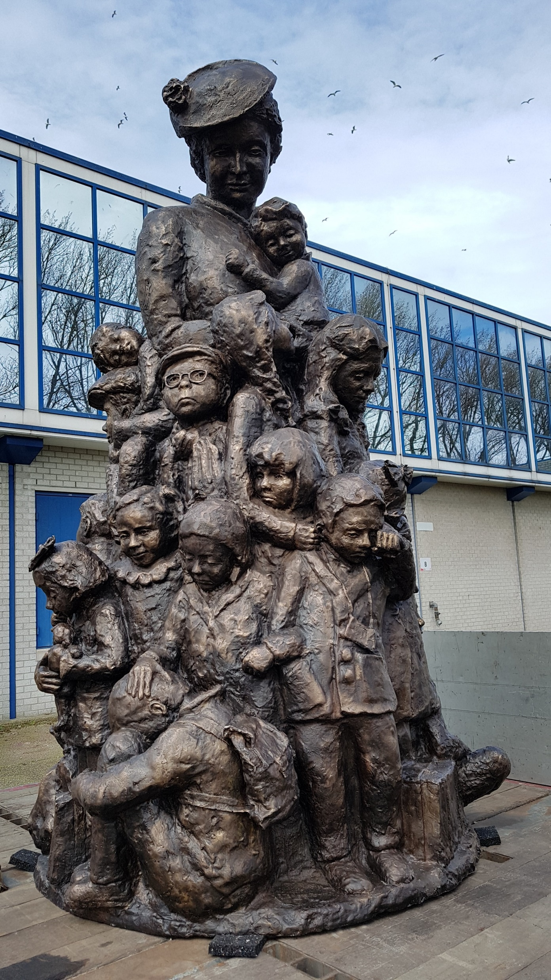
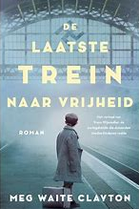
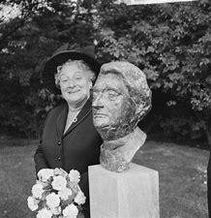
ALKMAAR: DE STAD VAN TRUUS WIJSMULLLER
De vrouw die ruim 10.000 joodse kinderen redde
Beeld 1001 kinderen Mient Alkmaar 1-7-2020
18

Slide 19
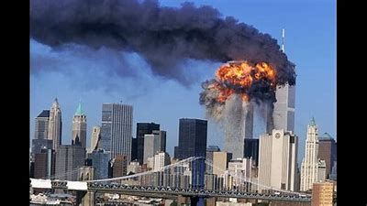
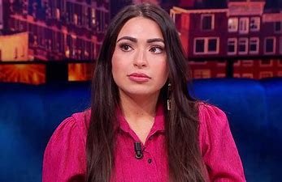
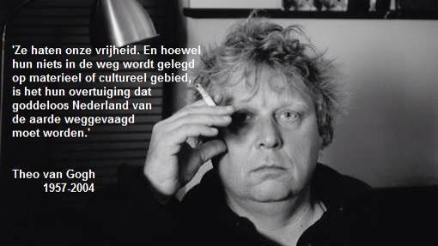
MOORDPARTIJEN EN ANTI ISLAM VERHALEN
Heftig boek over een jonge turkse vrouw die volgens haar eigen keuzes wil leven. Fraaie tv optredens en boze reacties uit haar boze familie.
We moeten met elkaar praten, dan kunnen we gewoon leven.
19

Slide 20
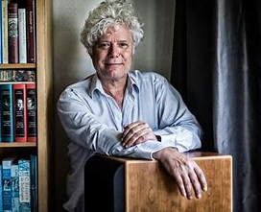
MULTICULTUREEL DRAMA
CIRCA 25% VAN DE BEVOLKING HEEFT MIGRATIEACHTERGROND
2020 23,6%
GROTE DELEN DAARVAN LIGGEN ONGEHOORD VER ACHTER
TOESLAGENAFFAIRE & DE BEHANDELING VAN BUITENLANDERS IN ‘T RECHT DOET ‘T ALLER ERGSTE VREZEN: ALS JE ZWART BENT MAG JE NIET MEEDOEN.
DE PVV WORDT HIER RECHTS GEPASSEERD.
29-1-2000 de Volkskrant Zwart en Wit mengt niet
20
Dus moeten we contact met elkaar zoeken!

Slide 21
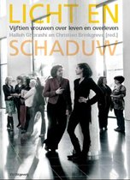
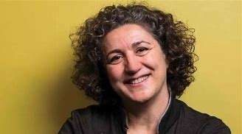
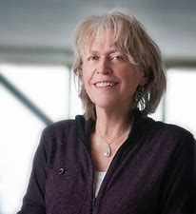
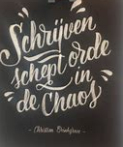
ONTMOETING VAN CULTUREN
Christien Brinkgreve → Socioloog en filosoof
Halleh Ghorashi → Antropoloog
Masterclass VU 2008: levensverhalen schrijven
zwart-minderheden-vreemdelingen
15 inspirerende verhalen van zmv-vrouwen
veel te weinig diepe contacten
21

Slide 22
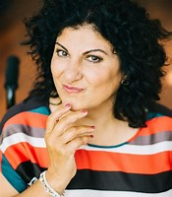
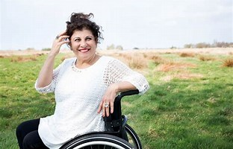
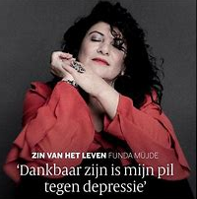
FUNDA MUJDE geb 1961 ANKARA
→ vader emigreert van Ankara naar Zaandam: bouwvakker halve Zaanstreek
1969 → gezin volgt: wonen in de Perim (klimmen regenpijpen, loeren naar Turken)
1978 → havo diploma gevolgd door HEAO ← druk van moeder op goede opleiding
1982 → administratief werk en telkens opklimmen
80er jaren → tal van banen in economie en cultuur: steeds meer succes
90er jaren → column in de Telegraaf als Turkse vrouw over migrantenzaken
2006 → invalide door auto ongeluk in Ankara: succes blijft (rolmodel)
Licht en Schaduw bevat 15 van zulke verhalen
22

Slide 23
ALLOCHTONEN IN MIJN WERKZAME LEVEN
Zaandam 76-80 Vorstenburg → verzwarting Russische Buurt
universiteit → verhaal Pinar
Heiloo 80-86 Plan Oost → witte wereld vol hypotheken
Mendel → verhaal Ruud Gullit
Sassenheim 86-91 Kagertuinen → witte wereld ambtenaren
VCL → verhaal Dennis Curkcű, Pelsman
Bergen 91-00 Oude Bergerweg → Culturele bovenlaag (apartelingen)
BSG → verhaal Gustavo Nascimento
Alkmaar 00-01 Kwerenpad → gemengde zwart-witte school
Saenredam → verhaal Chinese meisje
Alkmaar 01-19 Kwerenpad → school witte bovenlaag
JPT → verhaal Poolse jongens
Alkmaar 19-21 Kwerenpad → Corona stilte
pensionado → zwarte pakketjes brengers
eerste grader op witte scholen
23

Slide 24
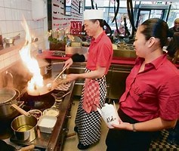
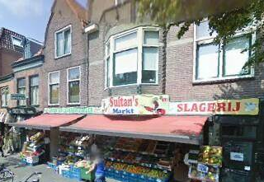
ALLOCHTONEN IN ALKMAAR
Hasekura → Mient Alkmaar
→ oudleerling Yi Ming & Calvin Hu
Wok to go → Laat Alkmaar
→ afhaal restaurant Japans eten
Sultan → Markt Alkmaar
→ goedkoop vlees en groente
IPad materialen → Houttil Alkmaar
→ goedkoop en veel goede hulp
Ipad winkel → Laat Alkmaar
→ goedkoop en deskundig maken
Kledingreparatie → Zilverstraat Alkmaar
→ goedkoop en goed repareren
Er zijn meer ondernemers, jullie kennen vast anderen.
succesvolle ondernemers
24

Slide 25
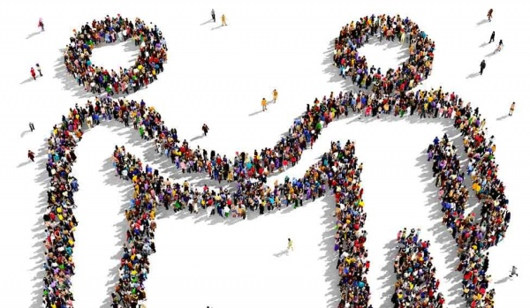
ONTMOETINGEN ORGANISEREN
Niet 2 landen maar 1 land, laten we wèl met elkaar omgaan.
Nieuwe rol voor Rotary: diverse groepen bijeenbrengen.
Waarom zouden we niet elkaars levensverhalen beluisteren?
Concreet voorstel voor de Waag:
Ieder van ons brengt allochtoon in,
Luisteren naar elkaars verhalen,
Plannen contact te verbeteren.
Ander mooi plan: laten we het oude boek uit 1963, waarin Truus Wijsmuller haar levenswerk beschrijft, opnieuw uitgeven.
Een salamander pocket. Nu fysiek. Niet digitaal: Geen tijd voor tranen.
25

